Slide 1
数学建模竞赛实战
写作篇：使用Latex模板
授课老师：查永春

Slide 2
代码下载地址
本次课程代码下载地址：https://github.com/yooongchun/MatlabCourse/tree/master/Lecture23

Slide 3
目录
01
模板介绍
02
模板实例
03
注意事项
04
小结

Slide 4
01
模板介绍

Slide 5
Latex模板介绍
Latex模板：根据一定规则撰写的格式化文件，用于指导、辅助使用者快速生成高质量论文。
全国大学生数学建模Latex模板：根据官网（http://mcm.edu.cn/index_cn.html）新发布的全国大学生数学建模竞赛论文格式规范(2019年修订稿)设置的论文模板。来源于Tex工作室(https://www.latexstudio.net/archives/51753.html)，免费开源可用。

Slide 6
02
模板实例

Slide 7
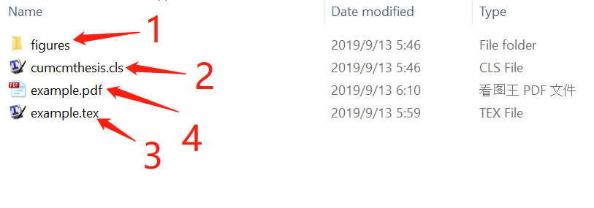
Latex模板实例
内容简介：
①放置图片素材
②格式规范定义
③编辑内容的主文件
④生成的论文

Slide 8
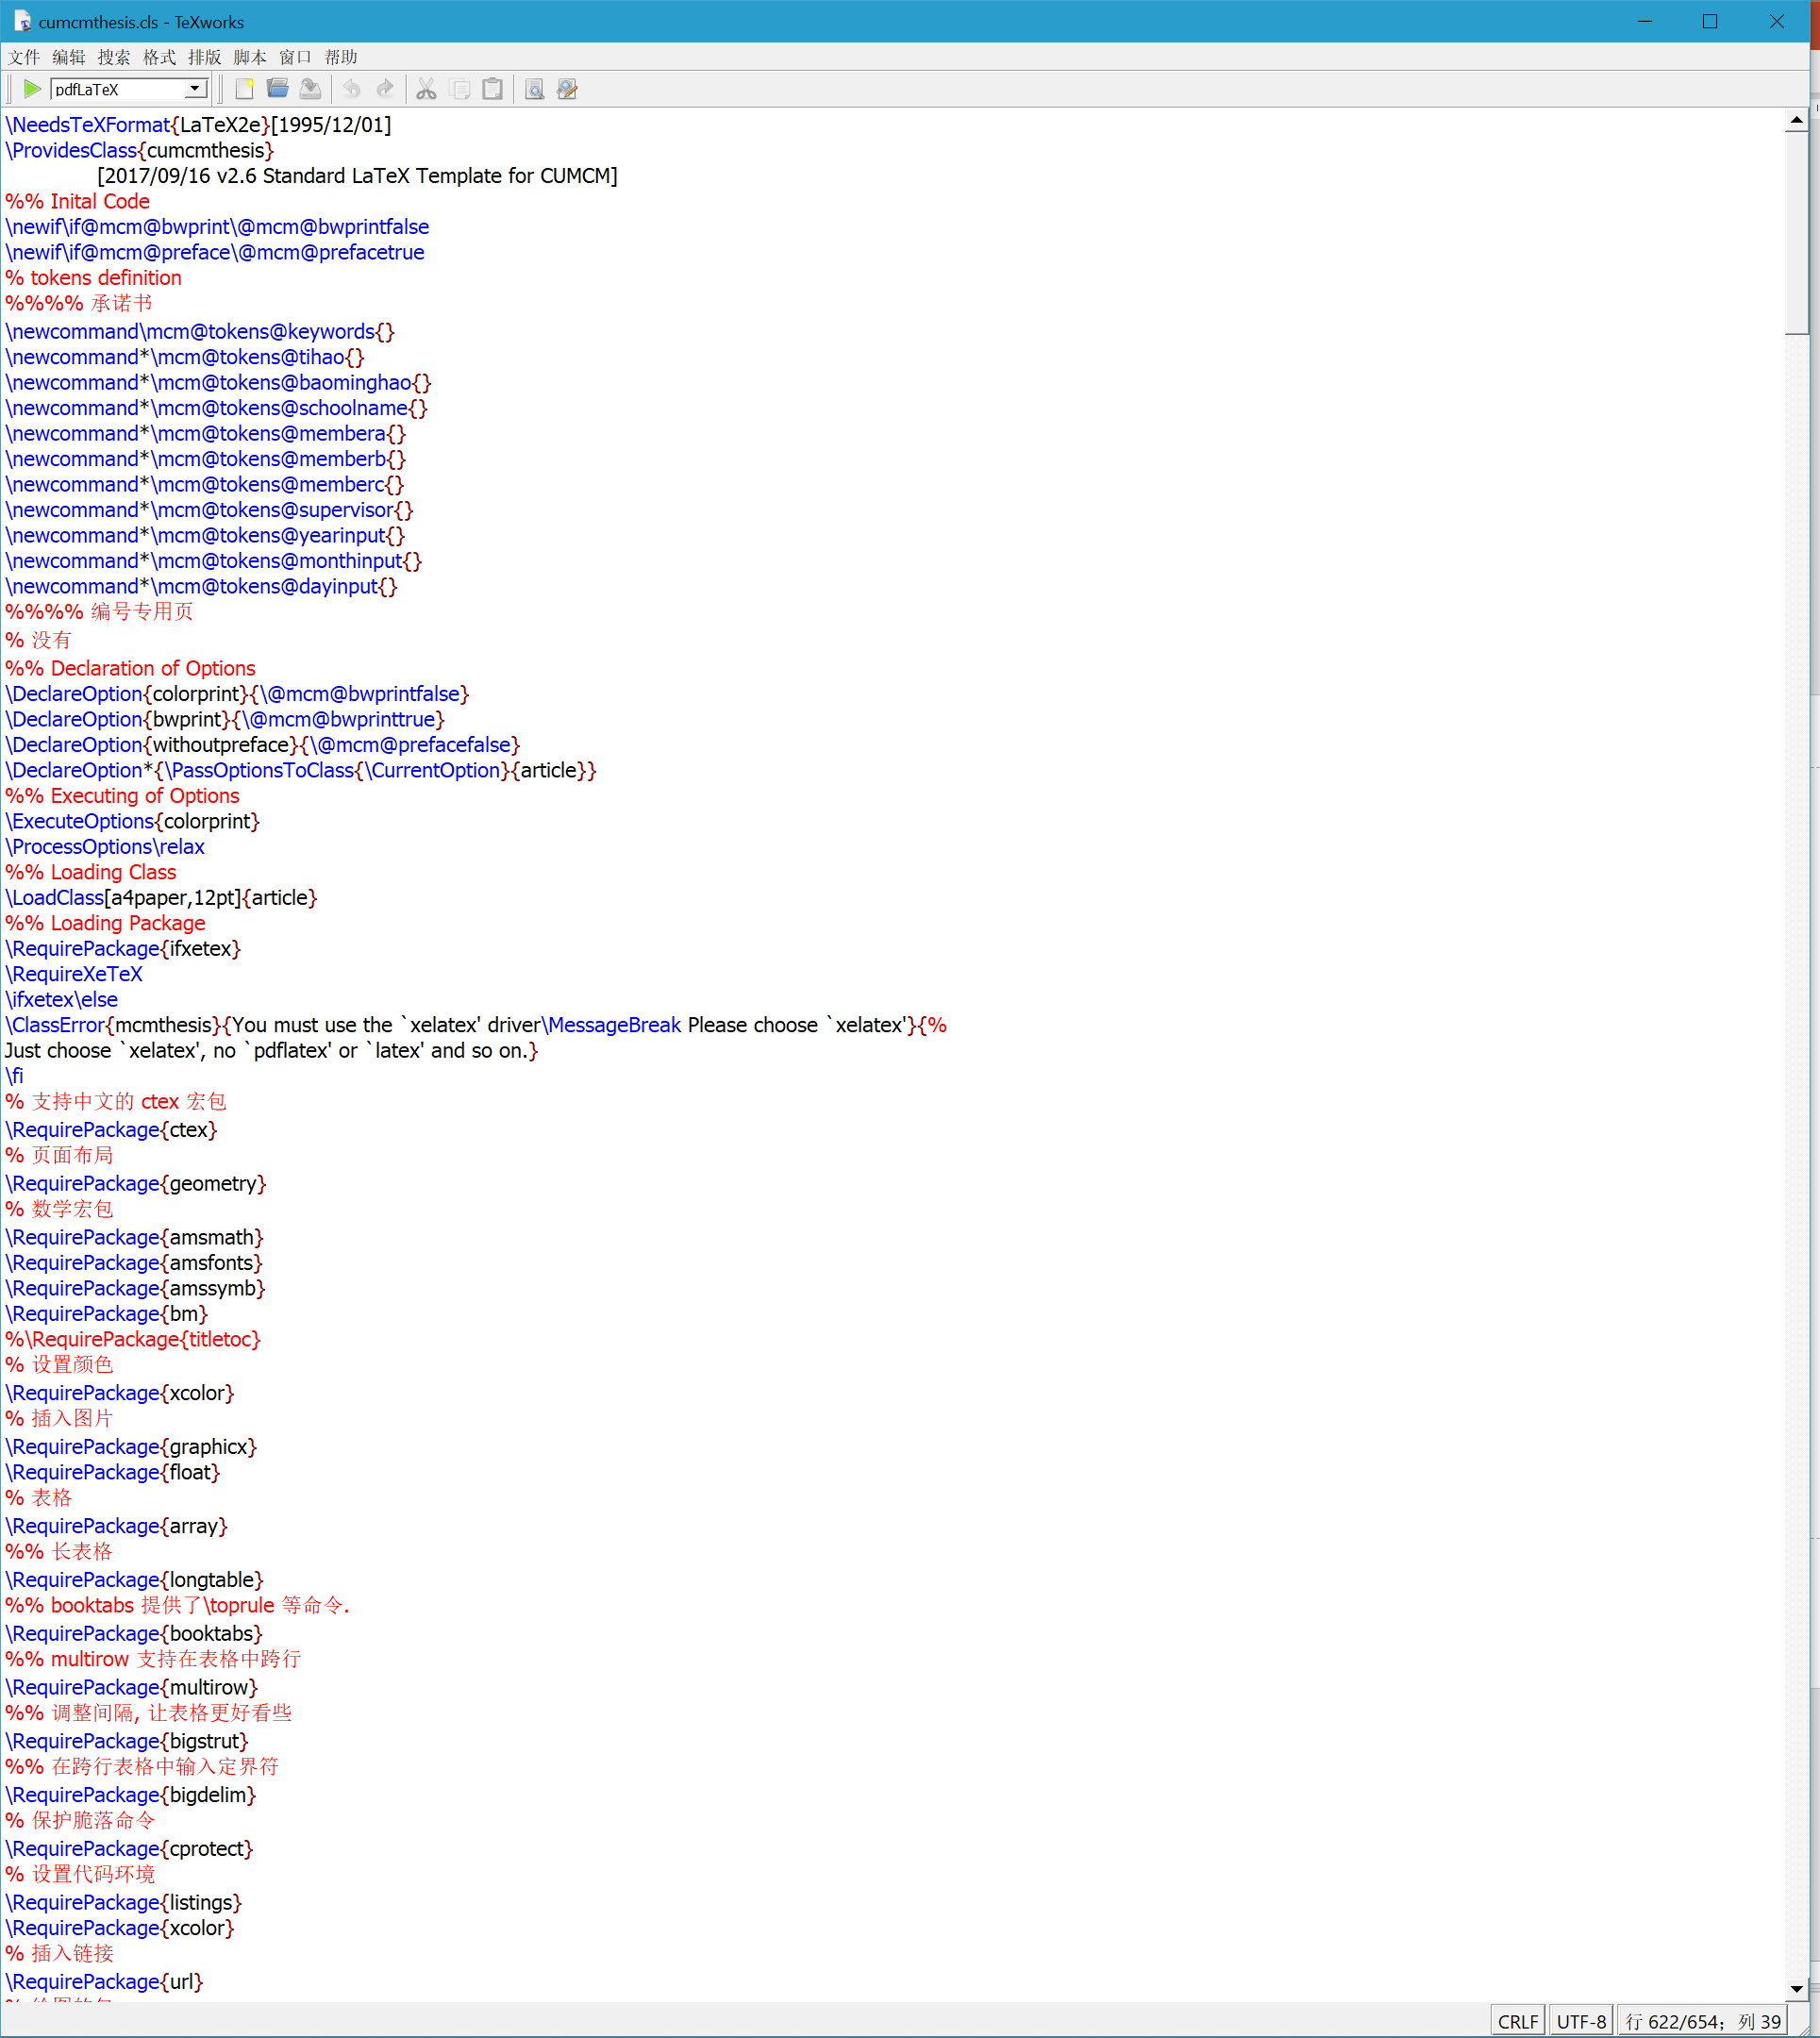
Latex模板实例
内容简介：cls文件内容简要介绍

Slide 9
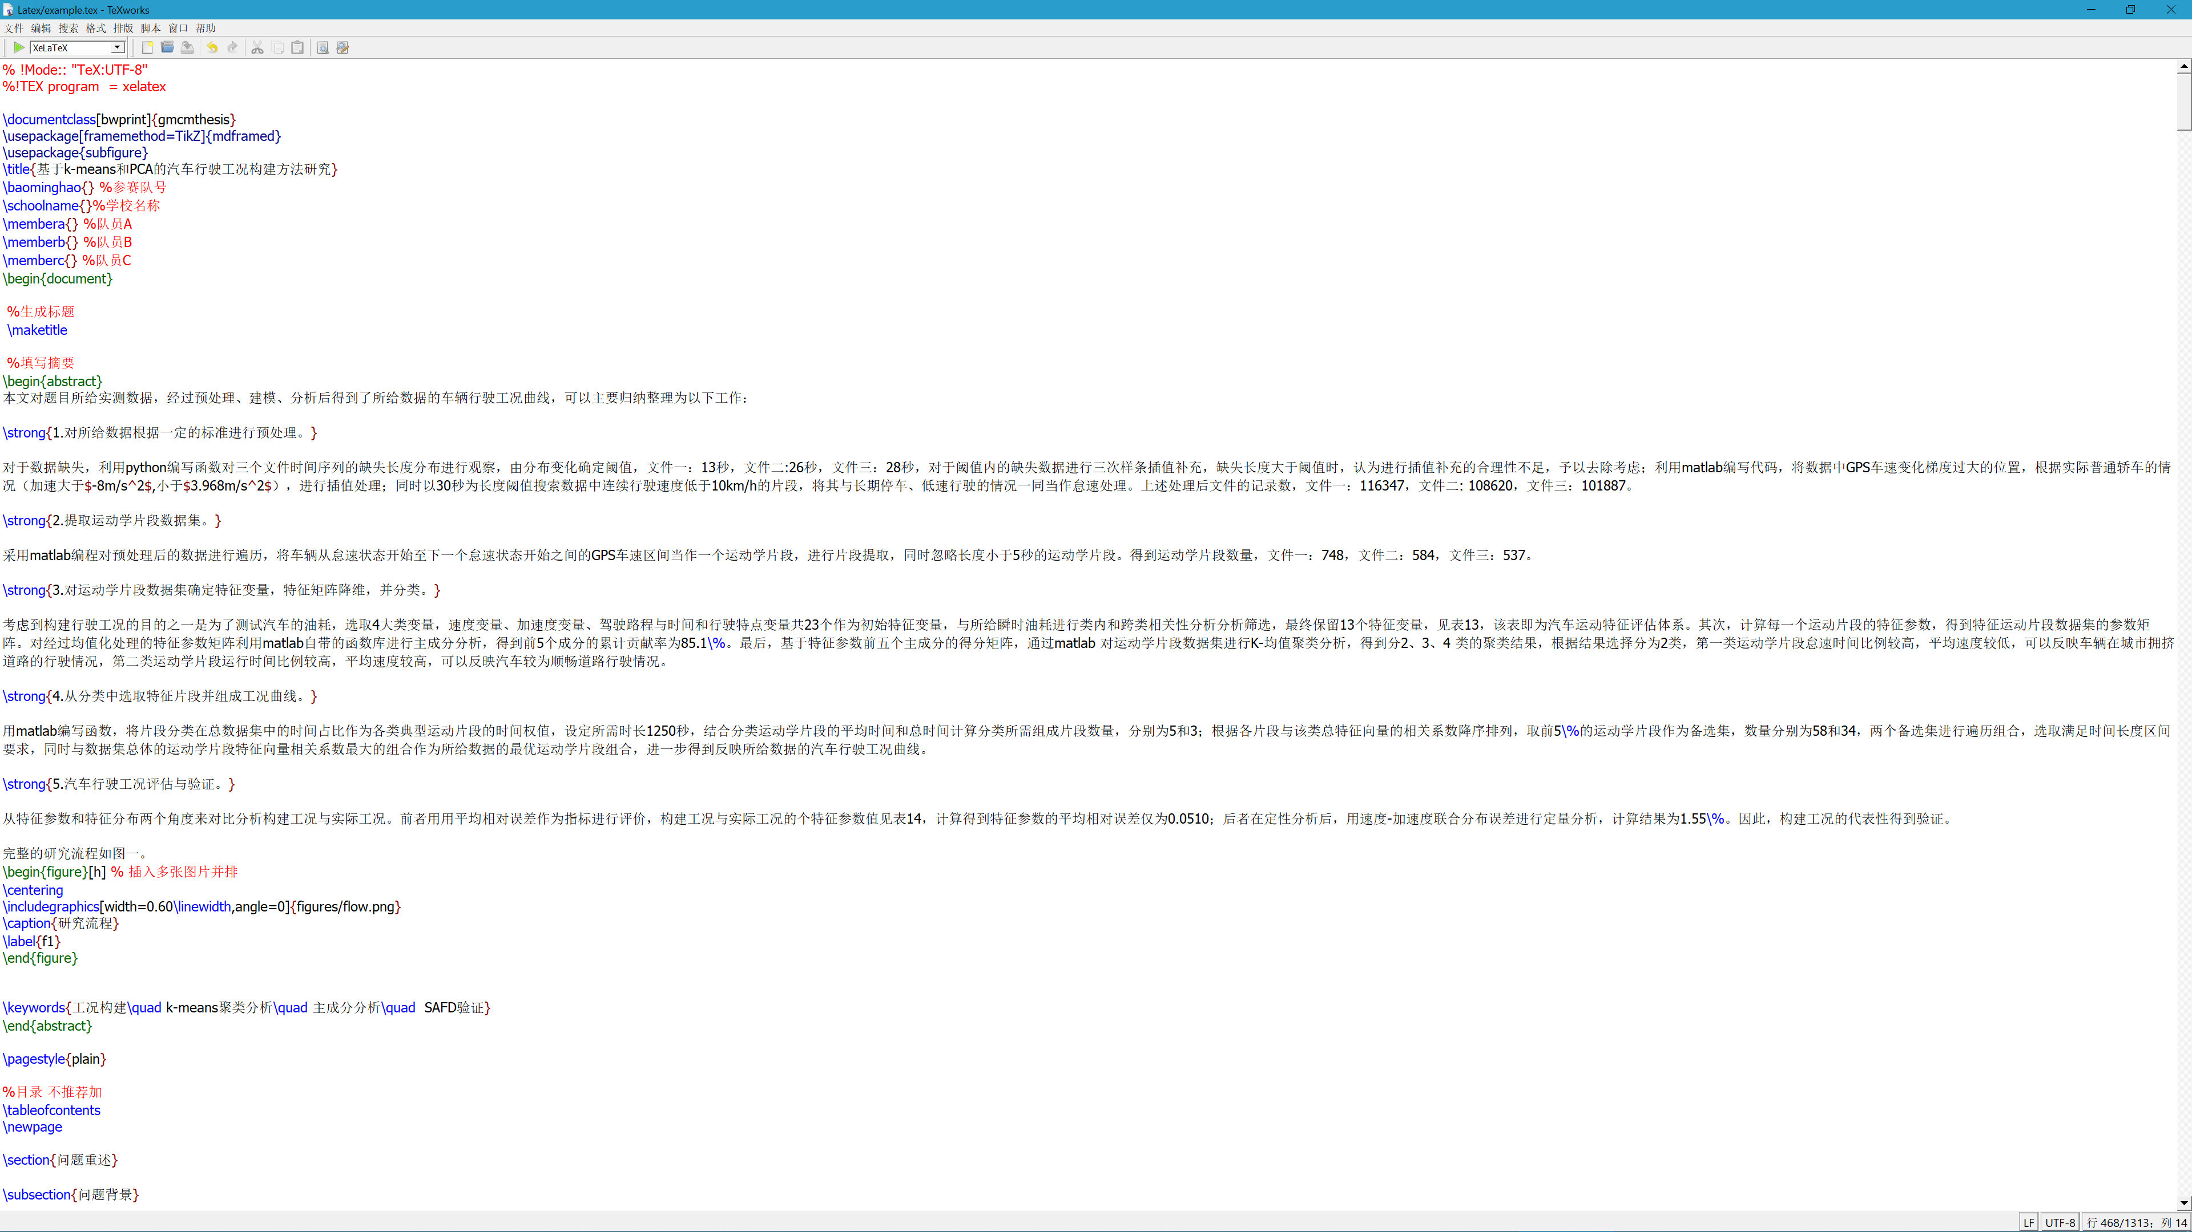
Latex模板实例
内容简介：tex主文件内容介绍及使用方法讲解

Slide 10
03
注意事项

Slide 11
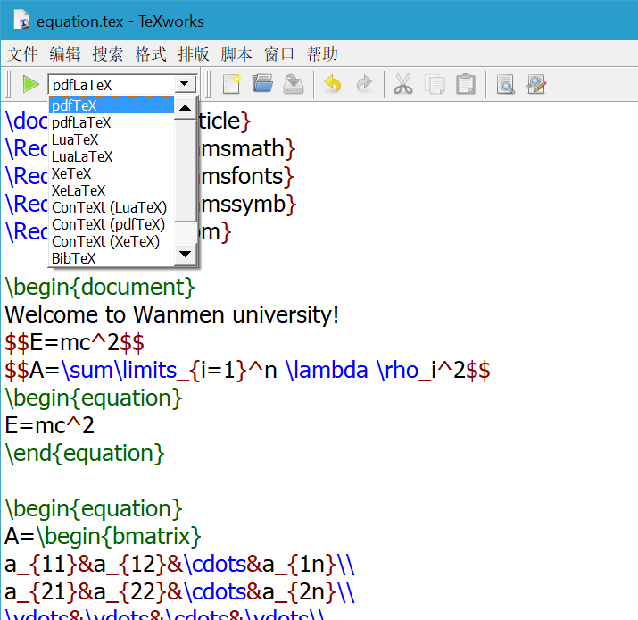
模板使用注意事项
编译方式：pdfLaTex、XeLatex

Slide 12
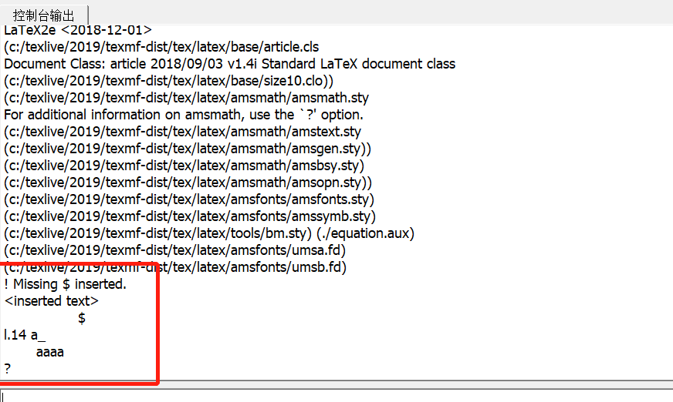
模板使用注意事项
报错信息排查：控制台输出

Slide 13
模板使用注意事项
常见错误排查：特殊字符转义问题、公式符号闭合问题、引入包问题、错误注释……

Slide 14
04
小结

Slide 15
小结
Latex模板介绍及使用
Latex模板实例及注意事项

Slide 16


感谢聆听 批评指导
GENERAL EDUCATION TEACHING COURSEWARE

